Slide 1
2º
AULA 13
CORPO VIVO – PARTE 2
ARTE
1º BIMESTRE
ENSINO FUNDAMENTAL – ANOS INICIAIS

Slide 2
PRÁTICA DE PERCUSSÃO CORPORAL.
CONHECER E EXPLORAR O CORPO COMO FONTE SONORA (PALMAS, VOZ E PERCUSSÃO CORPORAL).
Notes:
(EF02AR15) Explorar e perceber o próprio corpo (palmas, voz, percussão corporal) como fonte sonora.

Slide 3

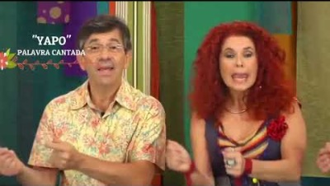

PARA COMEÇAR
VAMOS APRECIAR
ASSISTA AO VÍDEO AO LADO:
https://www.youtube.com/watch?v=Y1PkSiDnjc8
Notes:
Everson Bertucci. Percussão Corporal - Palavra Cantada. Disponível em: https://www.youtube.com/watch?v=Y1PkSiDnjc8. Acesso em: 23 out. 2024.

Slide 4
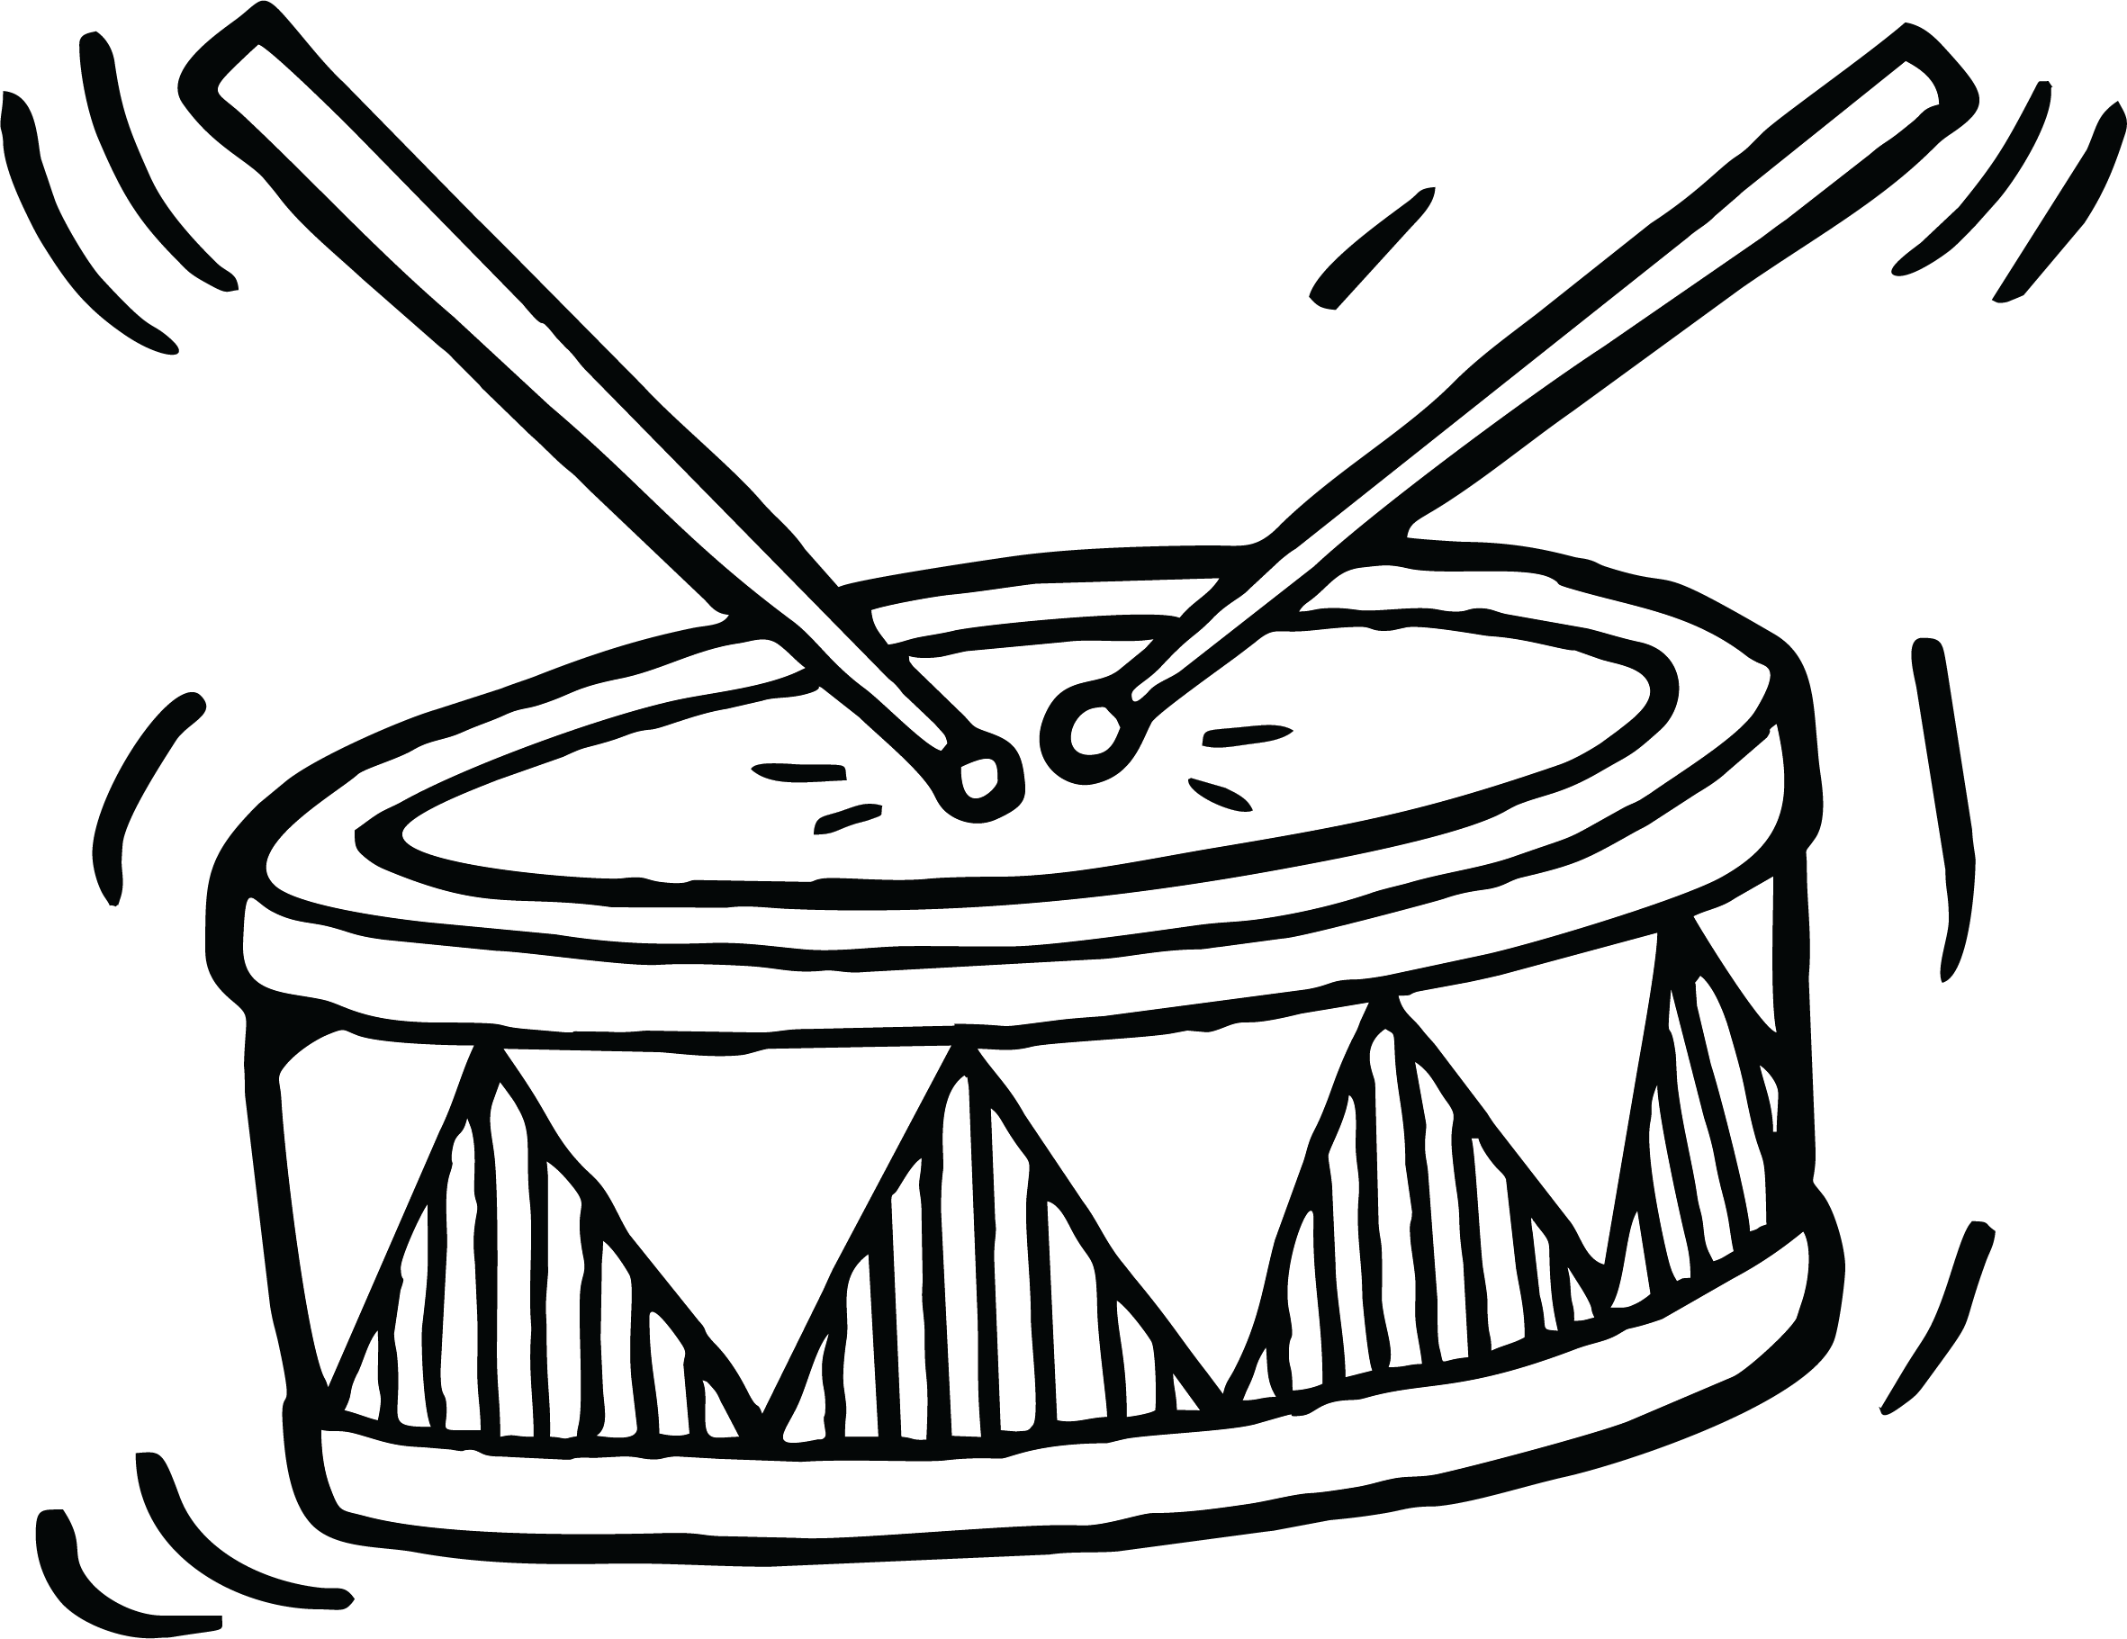


PARA COMEÇAR
NA PRIMEIRA MÚSICA…
QUAL SOM OS CANTORES PROCURAM IMITAR NA MÚSICA?
VAMOS TENTAR IMITAR ESSE SOM?
NA SEGUNDA MÚSICA…
QUE PARTES DO CORPO OS MÚSICOS UTILIZAM PARA PRODUZIR O SOM?
QUAL É A RELAÇÃO DO GESTO COM O RITMO?
QUE MUDANÇAS ACONTECEM DURANTE A MÚSICA?
VAMOS CANTAR JUNTOS E FAZER A PERCUSSÃO CORPORAL?
Notes:
Caro professor, para apoiar a prática e a discussão, abaixo apresentamos algumas considerações sobre esta atividade:
NA PRIMEIRA MÚSICA…
QUAL SOM OS CANTORES PROCURAM IMITAR NA MÚSICA?
Bolhas de sabão (se o estudante trouxer outra resposta, acolha e tente identificar a razão da resposta).
VAMOS TENTAR IMITAR ESSE SOM?
Peça para os estudante individualmente imitarem o som da bolha de sabão estourando (nesse momento, podemos identificar o timbre de diferentes sons produzidos pelos estudantes e observar que nem sempre o som das bolhas soaria igual entre elas) Após a socialização, direcione uma comanda para todos imitarem o som simultaneamente.
NA SEGUNDA MÚSICA...
QUE PARTES DO CORPO OS MÚSICOS UTILIZAM PARA PRODUZIR O SOM?
Usam as mãos, a coxa, o tórax (peito), os dedos (estalar) e as palmas ao final.
QUAL É A RELAÇÃO DO GESTO COM O RITMO?
Os gestos ajudam a identificar os momentos da música e a relação com a letra.
QUE MUDANÇAS ACONTECEM DURANTE A MÚSICA?
Ajude os estudantes a identificar que a música se inicia em um andamento e, depois, ela acelera e diminui; ao final, a música termina somente com o ritmo corporal.
Perguntas disparadoras: A música termina do mesmo jeito que começou? Todos cantam juntos? Todos fazem a percussão juntos? Quantos momentos vocês conseguiram identificar na música? A repetição da música é sempre igual?
VAMOS CANTAR JUNTOS E FAZER A PERCUSSÃO CORPORAL?
Nesse momento, professor, você pode utilizar o vídeo para fazer o passo a passo com os estudantes.
Sugestão de leitura ao professor: PONTES, Márcio Miranda. O que é andamento musical. 17 ago. 2022. Blog SABRA. Disponível em:
https://www.sabra.org.br/site/andamento-musical/. Acesso em: 23 out. 2024.
https://www.gettyimages.com.br/detail/ilustra%C3%A7%C3%A3o/italian-gesture-hand-gesture-of-three-fingers-ilustra%C3%A7%C3%A3o-royalty-free/1239476421?phrase=hand+snap+draw&searchscope=image%2Cfilm
https://www.gettyimages.com.br/detail/ilustra%C3%A7%C3%A3o/vector-illustration-clapping-hands-drawn-black-ilustra%C3%A7%C3%A3o-royalty-free/1349369368?phrase=clap%2Bdraw
https://www.gettyimages.com.br/detail/ilustra%C3%A7%C3%A3o/drum-sketch-illustration-ilustra%C3%A7%C3%A3o-royalty-free/2173719711?phrase=percuss%C3%A3o+draw&adppopup=true

Slide 5


PARA COMEÇAR
PUXE MAIS
PERCUSSÃO CORPORAL
NA AULA PASSADA, COM QUAIS PARTES DO SEU CORPO VOCÊ CONSEGUIU PRODUZIR SONS?
QUAIS PARTES DO SEU CORPO VOCÊ EXPERIMENTOU PARA CRIAR SONS VARIADOS?
Notes:
Caro professor, a técnica “Puxe mais” é uma estratégia para aprofundar o conhecimento de nossos estudantes fazendo com que todos reflitam o porquê, como e quais são as evidências das respostas que eles nos trazem. Para isso, a cada resposta correta ou pertinente dos estudantes, devolva perguntas de “como?”, “por quê?”, “o que nos faz pensar assim?”, para que, a cada novo estímulo, o estudante reflita e aprofunde o entendimento daquilo que se discute.
https://br.freepik.com/vetores-gratis/maos-planas-aplaudindo-fundo_4420176.htm#fromView=search&page=5&position=29&uuid=408b37b2-c1ae-4512-bd10-422c6ce5fcf7

Slide 6
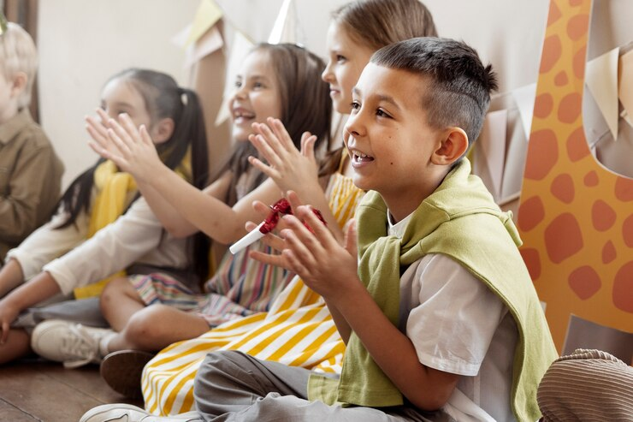
O QUE É?
PERCUSSÃO CORPORAL
É UMA DAS FORMAS DE INICIAR NO MUNDO DA MÚSICA. AO UTILIZAR O PRÓPRIO CORPO COMO INSTRUMENTO, EXPLORAMOS OS DIFERENTES SONS E RITMOS, ALÉM DE EXPERIMENTARMOS DIFERENTES COMBINAÇÕES DE SONS E MOVIMENTOS.
VAMOS PRATICAR?
Notes:
https://br.freepik.com/fotos-gratis/criancas-sorridentes-de-vista-lateral-aplaudindo_28476237.htm#fromView=search&page=2&position=42&uuid=db3f4a4e-df1b-470f-a5c3-cdf669023ee0

Slide 7

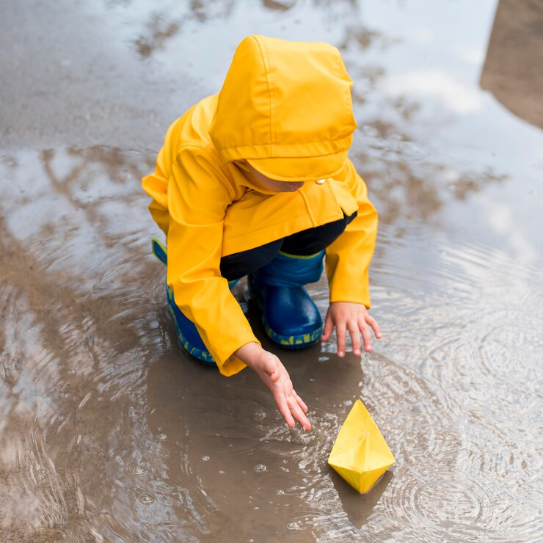
PRATICANDO
VAMOS BRINCAR?
COM SEUS COLEGAS E PROFESSOR, VAMOS CRIAR OS SONS DE CHUVA:
INÍCIO DA CHUVA;
CHUVA FORTE;
TROVÃO;
CHUVA INDO EMBORA.
Notes:
https://br.freepik.com/fotos-gratis/alto-angulo-menino-brincando-com-um-barquinho-de-papel_9365542.htm#fromView=search&page=3&position=27&uuid=21ad9a73-d462-49d8-a783-6780de0d60a6

Slide 8

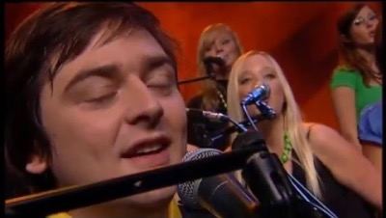
PRATICANDO
É HORA DE APRECIAR:
HÁBITOS DE DISCUSSÃO
ASSISTA AO VÍDEO “ÁFRICA – PERPETUUM JAZILLE” E REFLITA.
VOCÊ CONSEGUIU OUVIR OS SONS QUE FORAM PRODUZIDOS COM O CORPO? QUAIS FORAM ELES?
QUAIS FASES DA CHUVA PUDEMOS OUVIR?
VOCÊ PERCEBEU COMO FOI REALIZADO O SOM DO TROVÃO?
https://www.youtube.com/watch?v=yjbpwlqp5Qw
Notes:
Caro professor, para esta atividade de apreciação, apresente a introdução do vídeo: 0:00 até 1:45. Para refletir e discutir, utilize a técnica “Hábitos de discussão”, que tem como premissa reforçar e ensinar hábitos saudáveis, como escutar ativamente, responder às falas dos colegas, citar fontes e justificar argumentos, promovendo uma discussão ordenada e significativa.
https://www.youtube.com/watch?v=yjbpwlqp5Qw

Slide 9
SISTEMATIZANDO
CHUVA DE PERCUSSÃO CORPORAL
VAMOS CRIAR UMA ORQUESTRA CORPORAL UTILIZANDO PARTES DE NOSSO CORPO PARA A PRODUÇÃO DOS SONS;
RELEMBRE O VÍDEO QUE APRECIAMOS E PENSE COMO PODEMOS MELHORAR A MÚSICA QUE TRABALHAMOS NA AULA PASSADA;
APRIMORE AQUILO QUE JÁ TOCAMOS.
Notes:
Caro professor, retome com os estudantes os grupos que formaram na aula passada, assim como as cantigas tradicionais ou folclóricas que eles investigaram. A ideia desta aula é poder aprofundar as possibilidades sonoras investigadas anteriormente, uma vez que pudemos repertoriar ainda mais nossos estudantes.

Slide 10

O QUE APRENDEMOS HOJE?
PRATICAMOS, PERCEBEMOS E APRECIAMOS O CORPO COMO FONTE SONORA.

Slide 11
REFERÊNCIAS
LEMOV, D. Aula nota 10 3.0: 63 técnicas para melhorar a gestão da sala de aula. Porto Alegre: Penso, 2022.
SÃO PAULO (Estado). Currículo em Ação. Arte – Ensino Fundamental – Anos Iniciais. Caderno do Professor. Volume 2. Coordenadoria Pedagógica – COPED. 2023. Disponível em: https://efape.educacao.sp.gov.br/curriculopaulista/wp-content/uploads/2023/01/EFAI_prof_Arte_1sem_web.pdf. Acesso em: 23 out. 2024.
SÃO PAULO (Estado). Secretaria da Educação. Currículo Paulista: etapas Educação Infantil e Ensino Fundamental. São Paulo: SEE, 2019. Disponível em: https://efape.educacao.sp.gov.br/curriculopaulista/wp-content/uploads/2023/02/Curriculo_Paulista-etapas-Educa%C3%A7%C3%A3o-Infantil-e-Ensino-Fundamental-ISBN.pdf. Acesso em: 23 out. 2024.

Slide 12
REFERÊNCIAS
Lista de imagens e vídeos
Slide 1 – Imagem de capa: SEDUC-SP.
Slide 3 – Everson Bertucci. Percussão Corporal - Palavra Cantada. Disponível em: https://www.youtube.com/watch?v=Y1PkSiDnjc8. Acesso em: 23 out. 2024.
Slides 4 – © Getty Images.
Slides 5, 6 e 7 – © Freepik.
Slide 8 – Perpetuum Jazzile. Perpetuum Jazzile - Africa. Disponível em: https://www.youtube.com/watch?v=yjbpwlqp5Qw. Acesso em: 23 out. 2024.

